Slide 1

CURSO DE ESTADISTICAS APLICADA AL VOLEIBOL
OBSERVACION-ANALISIS-EVALUACION
INSTRUCTOR FEVA: Lic. Omar L. Grasso

Slide 2
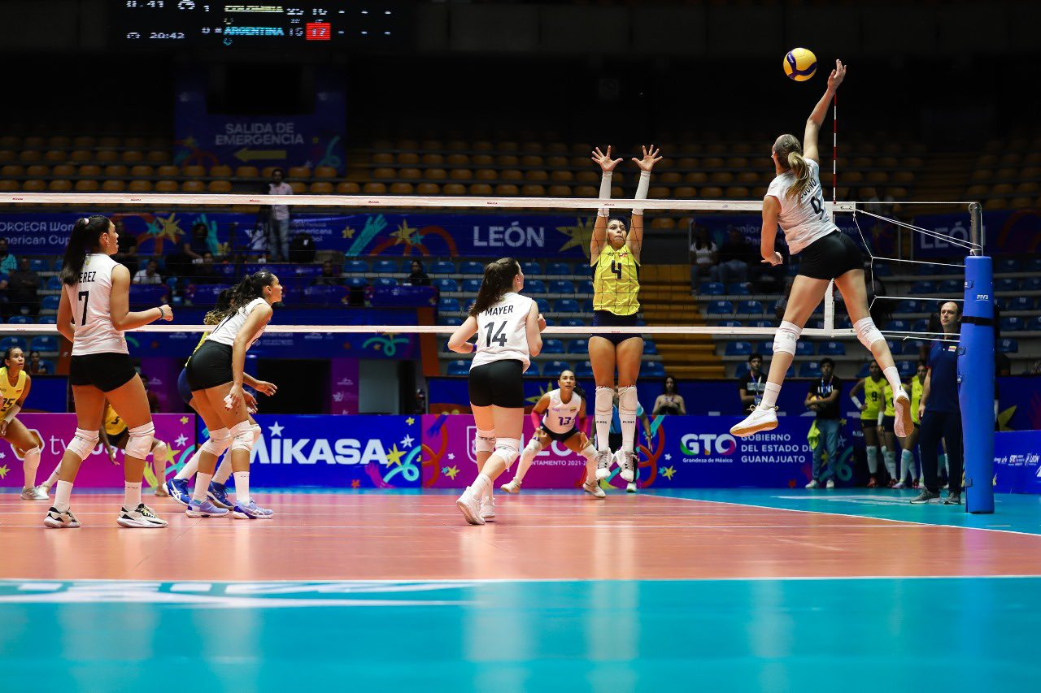
EVALUACION y ESTADISTICAS
en el VOLEIBOL

Slide 3
EVALUACION y ESTADISTICAS
Estadísticas: Estudio de los datos cuantitativos de la población, de los recursos naturales e industriales, del tráfico o de cualquier otra manifestación de las sociedades humanas.
Estadísticas: (o métodos estadísticos) Su objetivo es brindar instrumentos para poder valorar los sucesos que ocurren en la realidad.
Universo y muestra: Universo de la totalidad de datos existentes referidos a una serie determinada.
Universo en el voleibol, seria las acciones que posibilitan puntos

Slide 4
“Creer es muy parecido a crear, porque para crear primero hay que creer y sólo cuando creemos en algo, lo hacemos realidad”
El mundo de las estadísticas es muy complejo, y es una herramienta válida e indispensable para el entrenador que crea en la validez de las mismas.

Slide 5
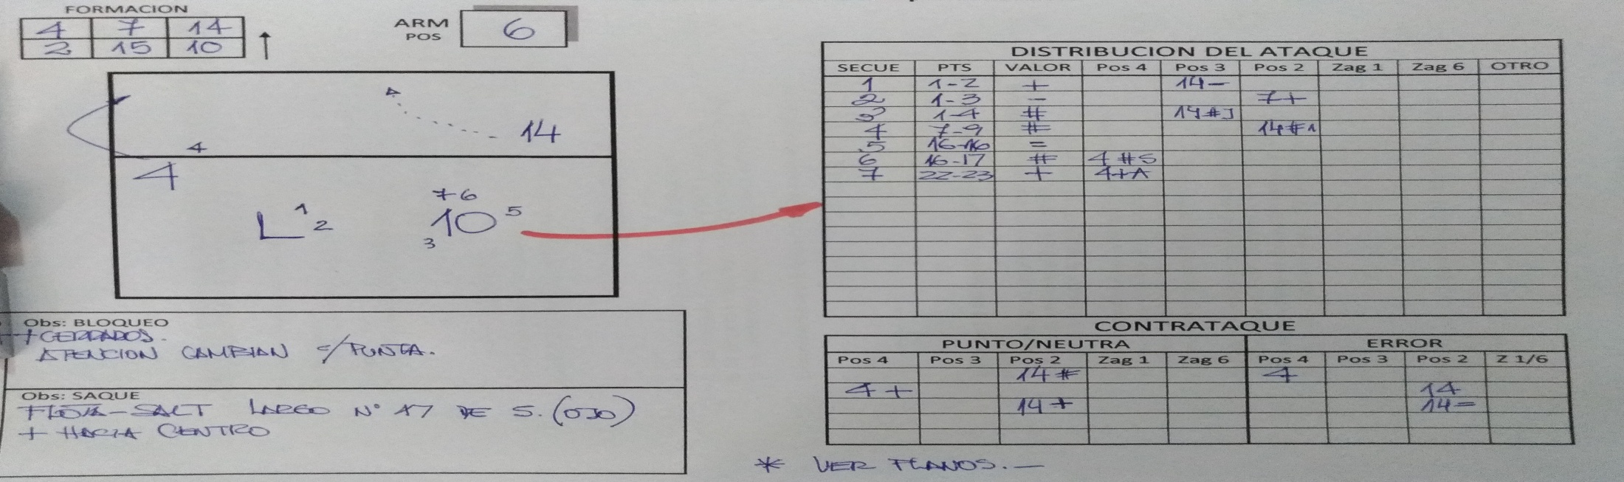
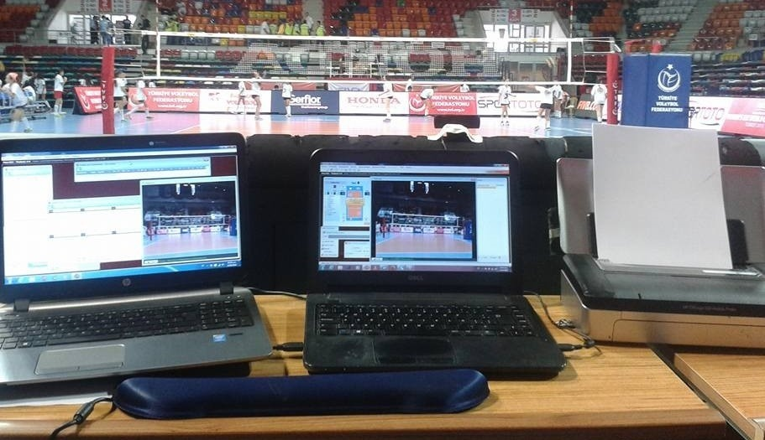
La estadística aplicada en el Voleibol

Slide 6
La estadística aplicada en el Voleibol
Método estadístico en el Voleibol ¿Cuáles son viables?
¿En qué categoría o nivel de juego?
¿Para qué sirve o se utiliza la estadística?
¿Cómo se evalúa? ¿Qué datos se evalúan?
¿Para qué evaluamos?
¿Es el proceso de recolección preciso o el
qué se necesita?
¿Son válidos los datos tomados?
¿Cómo se interpretan los datos obtenidos?
¿Se utilizarán los datos recolectados?
…

Slide 7

OBJETIVOS de la ESTADISTICA para VOLEIBOL
CONOCER EL RENDIMIENTO
PROPIO
Del RIVAL
INDIVIDUAL
COLECTIVO

Slide 8
además como: OBJETIVOS
- Incorporar a la estadística como parte del proceso de entrenamiento
- Obtener una base de datos confiables que permitan realizar una evaluación objetiva, sobre los comportamientos en el juego
- Formular objetivos para planificar la competencia y los entrenamientos
- Motivar con datos reales a los jugadores y que interpreten su rendimiento
Mejorar la toma de decisiones
Utilizar concretamente los datos recolectados
Realizar modelo comparativos con equipos y/o torneos.

Slide 9
Aspectos específicos en la observación:
La objetividad del observador en la toma de datos, es decir que una acción concreta debe ser valorada con el mismo criterio y cuantificación, para ese propósito es necesario que sean validas y precisas.
Crear una base para la investigación sobre datos concretos y probados.
Adaptación a las características del deporte y roles técnicos.
Fijar objetivos que puedan ser medidos y comparados en función de la capacidad o nivel técnico-táctico.
Generalmente se cuentan con muchas planillas o gráficos para su realización, lo importante es utilizar el medio que al observador sea más simple y concreto.

Slide 10
Aspectos específicos en la observación:
El sistema debe estar en función de las necesidades del Entrenador y de las posibilidades materiales del equipo.
Es de gran ayuda para conocer a nuestro equipo y al rival, en rendimientos individuales y colectivos.
Se evalúa lo que sucede en el partido como hemos jugado, porqué el resultado, como juega el rival, etc.
Formular objetivos realistas y medibles.

Slide 11
Instrumentos para la obtención de datos:
Método tradicional: "lápiz y papel“
Hojas de cálculos: "hechas en casa" (Excel, etc.)
Software en dispositivos móviles con pantalla táctil (teléfonos móviles, tablet, etc.)
Software profesional (Data Project, Ace, Volley studio, etc.)

Slide 12
Tipos y características de métodos estadísticos
Básicamente a los métodos estadísticos, como herramientas válidas para la conducción de equipos, pueden ser divididos en dos grandes líneas:
Métodos gráficos (curvas de registro, gráficos circulares (tortas), gráficos de barras, planillas o gráficas de ejecución (tendencia de saque o ataque), histogramas, etc.)
Métodos basados en la recolección de datos (planillas de registros, formulas de eficacia/eficiencia, sistema estadístico FIVB, Data Volley, planilla hojas de calculo excel, etc.)

Slide 13
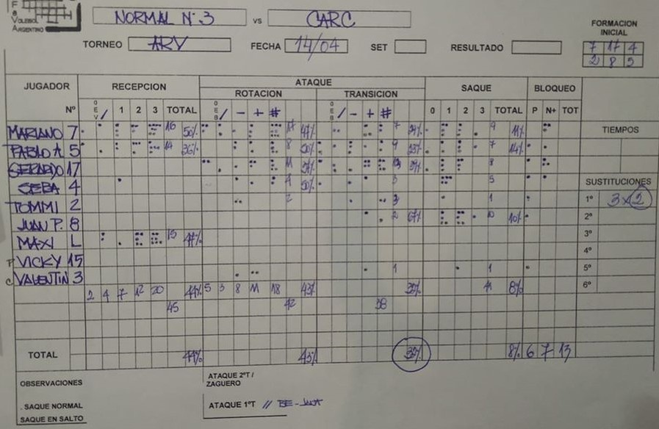
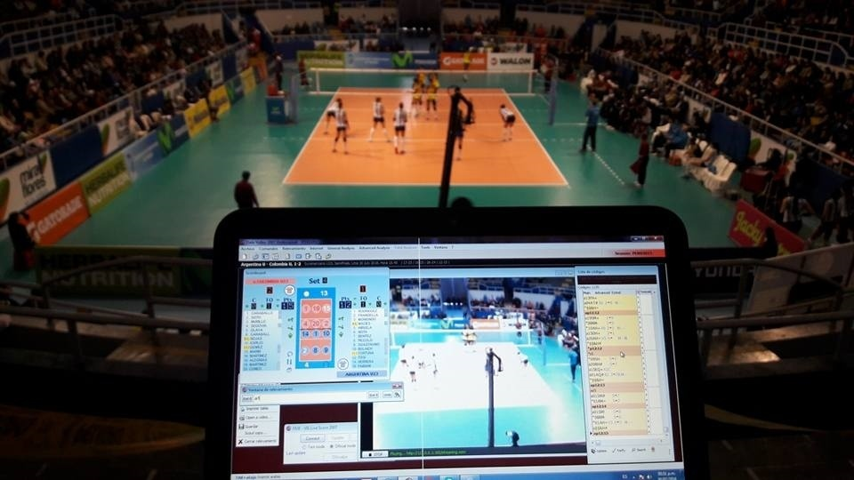
SISTEMAS ESTADISTICOS
MANUAL
COMPUTARIZADA

Slide 14
ESTADISTICAS en el VOLEIBOL
Criterios para puntuar los diferentes gestos o fundamentos
Todos los sistemas contemplan el registro de:
Evaluación de las acciones técnicas: saque, recepción, ataque, bloqueo, defensa, armado o construcción del ataque.
Evaluación de los complejos: ataque de rotación (K1) y ataque de transición o contrataque (K2/3).
Evaluación de cada una de las rotaciones.

Slide 15
ESTADISTICAS en el VOLEIBOL
Criterios para puntuar los diferentes gestos o fundamentos
Información de las secuencias: cómo se ganan o pierden los puntos.
Información de porcentajes de Rendimiento, Eficacia y Eficiencia.
Información estadística en los momentos críticos del set o partido.
Tendencias de ataque, saque, zonas de recepción, etc.

Slide 16
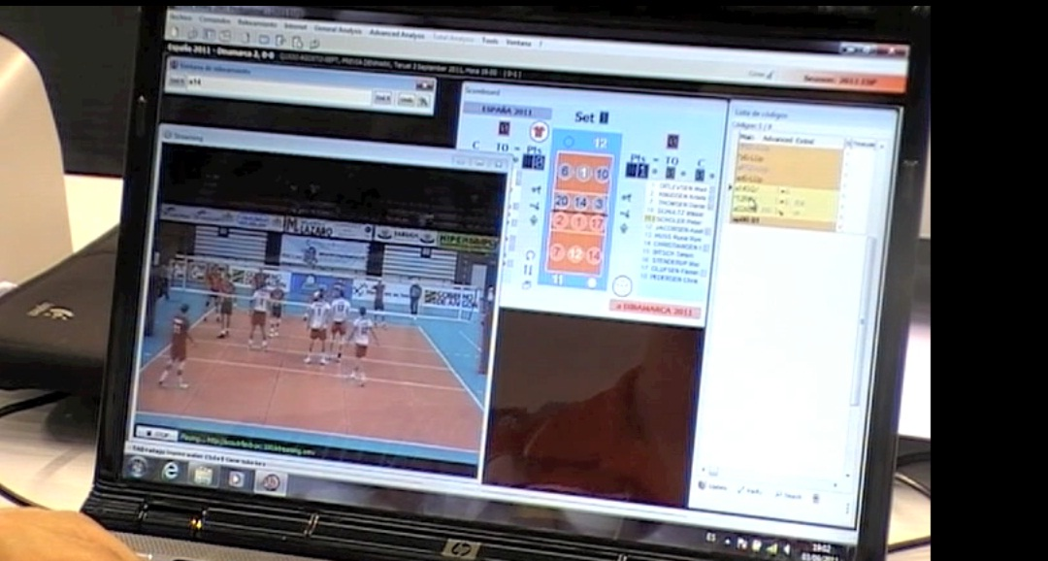

Slide 17
La estadísticas en el VOLEIBOL tiene componente:
Objetivo: Aquellas acciones que se pueden evaluar, un jugador toca el balón o intentó jugarla, se lo considera responsable de hacerlo.
Subjetivo: un jugador que no hace asistencia o cobertura en una acción de ataque o no salta al bloqueo.
“Conociendo las razones de una victoria o derrota, donde se debe examinar la veracidad de los resultados hasta agotarlos para dar la información más fidedigna”

Slide 18
¿ Que gestos/fundamentos evaluamos ?
SAQUE
RECEPCION
ARMADO
ATAQUE
BLOQUEO
DEFENSA
CONTRATAQUE
¿Existe un orden establecido para el seguimiento?
¿ Cuales serian las prioridades?

Slide 19
¿ Como se hace un relevamiento estadístico ?
ESENCIAL
(mas importante)
OPCIONAL
(Profesional)
N° de jugador que realiza la acción
Dirección de la acción
E: Como fue ese fundamento
T: Tipo de ejecución
Donde empieza
F: Fundamento: recepción,
armado, ataque, defensa,
bloqueo, cobertura y contrataque
Donde termina

Slide 20
El resultado de cada acción es valorado mediante una escala que puede ser utilizando 3 (tres), 4 (cuatro), 5 (cinco) o 6 (seis) valores para cada uno de los gestos o fundamentos del deporte,
Habitualmente se utilizan dos formas, maneras o modos de valoración: (alfanuméricas)
con valores numéricos (0, 1, 2, 3, 4)
con valores conceptuales (=,–,/,+,++)
Aunque pueden existir otras formas de acuerdo al criterio del observador.
Para quienes se inicien en el ejercicio de llevar estadísticas es conveniente y aconsejable realizarlo con 3 (tres) valores u opciones, debido a que resulta más simple apreciar el desempeño de cada jugador.

Slide 21
Como se hace el relevamiento estadístico:
CRITERIO
#
+
!
/
-
=
CRITERIO
+
0
-
Criterios con los que se pueden denominar de diversas manera , según entrenador/ar
Como ejemplo
Seis (6) criterios de evaluación, donde el punto (#) y el error (-) son polos opuestos

Slide 22
CRITERIOS DE EVALUACION
# DOBLE POSITIVO (Perfecto)
+ POSITIVO (Bueno)
! EXCLAMATIVO (Depende)
/ BARRA O SLASH (Depende)
- NEGATIVO (Malo)
= DOBLE NEGATIVO (Error)

Slide 23
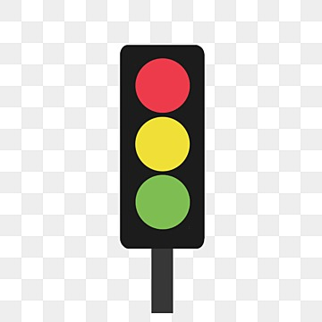
CRITERIOS DE EVALUACION: Ejemplo para aplicar de acuerdo al nivel
FUNDAMENTO
CRITERIO | DATO
++
+
!
/
-
=
FUNDAMENTO
CRITERIO | DATO
+
o
=

Slide 24
ESTADISTICAS en el VOLEIBOL
Eficacia
Se conoce como Eficacia:
nº total de aciertos x 100
nº total de acciones
Ej: Ataque de Rotación Jugador Nº 11
18 puntos x 100 = 56,2
32 total de ataques

Slide 25
ESTADISTICAS en el VOLEIBOL
Eficiencia y Rendimiento
Eficiencia: (aciertos positivos) - (aciertos negativos) x 100
total de golpes/toques
Eficiencia Recepción: [(R# + R+)] – [(R/ + R=)]=
Eficiencia Ataque: [A#(ataque punto)] – [A=(ataque" error) + A/(ataque bloqueado)]=
Eficiencia Bloqueo: [(B# + B+)] – [(B/ + B=)]=
Se conoce como Rendimiento:
(nº x 0) + (nº x 1) + (nº x 2) + (nº x 3) x 100
(nº total de acciones x 3)
Para valorar no solo las acciones perfectas, sino ponderar a todas las acciones y relacionarlas con el total de acciones ejecutadas.

Slide 26
Eficiencia y Rendimiento
La eficiencia calcula el resultado de todas las acciones y a través de una fórmula que devuelve un valor.
Por ejemplo: si se evalúan 4 (cuatro) pelotas que no fueron punto o perfectas, no es lo mismo, si esas 4 pelotas fueron erradas o si, 4 pelotas vuelven a al campo fácil o controladas después de un ataque, por lo que la Eficiencia sería mayor.

Slide 27
ESTADISTICAS en el VOLEIBOL
Formula de Rendimiento
Ej: Ataque de Rotación Jugador Nº 5
Valores
0 | 1 | 2 | 3
//// 4 | // 2 | ///// 5 | /////// 7 | 18
Formula:
0 2 10 21
(0 x 4) + (1 x 2) + (2 x 5) + (3 x 7) = 33 x 100 = RENDIMIENTO
18 x 3 54
18 Total de acciones X 3 Máximo puntaje de los valores que se asignaron, si se trabaja con 4 valores, este sería el máximo.
Se puede realizar con signos en vez de números por Ej.: = Doble negativo o ++ Doble positivo.

Slide 28
ESTADISTICAS en el VOLEIBOL
Puntuación de 3 (tres) valores de evaluación tenemos:
+ | POSITIVO | Siempre la acción es a favor del propio equipo
O | NEUTRO | La acción permite la continuidad de la misma.
- | NEGATIVO | Siempre la acción termina en contra del propio equipo.
EJEMPLO: de 3 (tres) VALORES para el ATAQUE
+ | POSITIVO | El ataque hizo PUNTO
O | NEUTRO | Mientras la pelota sigue en JUEGO
- | NEGATIVO | Cuando el ATAQUE comete un error: pelota afuera, queda en la red, falta reglamentaria, etc

Slide 29
ESTADISTICAS en el VOLEIBOL
Escala de valoración: 4 (cuatro) con símbolos
Saque
Recepción
Ataque
Bloqueo
Defensa
Armado

Slide 30
ESTADISTICAS en el VOLEIBOL
INCIDENCIAS DE CADA FUNDAMENTO
 | PUNTOS EN UN SET DE 25 (MEDIA) | % POR SET(MEDIA)
ATAQUE | 14-15 (14,6) | 58,4 %
SAQUE | 1 – 3 (0,9) | 3,6 %
BLOQUEO | 3 - 4 (3,24) | 13,96 %
ERROR RIVAL | 6-7 (6,26) | 25%

Slide 31
Situaciones de Juego
Ataque después de la Recepción | 54%
Ataque Transición | 32%
Ataque después de Free Ball | 9%
Ataque después de Cobertura | 5%

Slide 32
Incidencia por Complejo
 | Puntos por SET |  | PUNTOS por elemento técnico
Complejo II | 7,5 | Saque | 0,9
 |  | Bloqueo | 2,7
 |  | Ataque | 3,9
Complejo I | 11,25 | Bloqueo | 0,56
 |  | Ataque | 10,69
Errores del rival | 6,25

Slide 33
SERIE REGULAR VNL 2023 – FEMENINO (16 Equipos)
SAQUES PUNTOS POR SET
1 | ALEMANIA | 1.45
2 | BULGARIA | 1.36
3 | JAPON | 1.36
4 | PAISES BAJOS | 1.20
 | PROMEDIO | 1.05
SERIE REGULAR VNL 2023 – FEMENINO (16 Equipos)
BLOQUEOS PUNTOS POR SET (#)
1 | TURQUIA | 3,07
2 | POLONIA | 2,93
3 | CANADA | 2,79
4 | ITALIA | 2,77
 | PROMEDIO | 2.33
SERIE REGULAR VNL 2023 – FEMENINO (16 Equipos)
ATAQUE (SO) PUNTOS (#)
1 | CHINA | 49.22
2 | TURQUIA | 48.83
3 | POLONIA | 46.89
4 | USA | 46.17
 | PROMEDIO | 42.12
SERIE REGULAR VNL 2023 – FEMENINO (16 Equipos)
CONTRATAQUE PUNTOS (#)
1 | CHINA | 42.95
2 | ITALIA | 41.84
3 | TURQUIA | 41.71
4 | SERBIA | 40.78
 | PROMEDIO | 37.73

Slide 34
SERIE REGULAR VNL 2023 – FEMENINO (16 Equipos)
RECEPCIONES # (%)
1 | BRASIL | 57.51
2 | CHINA | 55.91
3 | ALEMANIA | 54.38
4 | TURQUIA | 54.03
 | PROMEDIO | 47.9
SERIE REGULAR VNL 2023 – FEMENINO (16 Equipos)
1° TIEMPOS # (%)
1 | POLONIA | 60.71
2 | CHINA | 57.76
3 | USA | 56.9
4 | BRASIL | 56.34
 | PROMEDIO | 48.87
SERIE REGULAR VNL 2023 – FEMENINO (16 Equipos)
ATAQUE %(SO) # Después de pase perfecto
1 | TURQUIA | 77.78
2 | CHINA | 76.17
3 | DOMINICANA | 73.85
4 | POLONIA | 73.47
 | PROMEDIO | 68.59
SERIE REGULAR VNL 2023 – FEMENINO (16 Equipos)
ERRORES POR SET
1 | KOREA | 6.03
2 | BULGARIA | 5.96
3 | ITALIA | 5.88
4 | CANADA | 5.73
 | PROMEDIO | 5.3

Slide 35
Escala de valoración: 4 (cuatro) con símbolos
SAQUE
= | (Doble Negativo): saque errado (saque que sale fuera de los límites del campo, no supera la red, etc.) o falta reglamentaria en su ejecución.
- | (Negativo): el saque no complica la recepción adversaria permitiéndole al equipo receptor todas sus variantes de ataque.
+ | (Positivo): el saque complica la recepción del equipo rival, éste debe jugar una pelota de parábola alta, sin combinaciones, beneficiando el sistema defensivo.
# | (Doble Positivo): punto directo de saque. El equipo adversario no pudo recibir la pelota y mantenerla en juego o comete una falta reglamentaria.

Slide 36
Escala de valoración: 4 (cuatro) con símbolos
RECEPCIÓN
= | (Doble Negativo): Error en la recepción, punto del saque adversario.
- | (Negativo): Pelota separada o baja que reduce las posibilidades de un ataque múltiple. La recepción es fuera de la zona de ataque obligando a un frente de ataque. Se juega con balones de trayectorias altas. Las opciones de ataques se limitan (facilitan la relación bloqueo-defensa)
+ | (Positivo): La recepción es buena, pero no esta dirigida a la base (Posición del Armador) .La recepción es a 1 o 2 metros de la zona ideal. Más de un ataque se puede realizar. Puede jugar primeros tiempos, pero no en las mejores condiciones (Primer tiempo “forzado”)
# | (Doble Positivo): Recepción que permite todo el sistema de ataque. (Recepción perfecta) Por la posición y la parábola. (Ventaja total en el ataque) La recepción es cerca de la red, en zona 2-3, donde el armador dispone de los 3 frentes de ataque para poder jugar en armado de pelotas rápidas por el centro de la red o por las puntas

Slide 37
Escala de valoración: 4 (cuatro) con símbolos
ATAQUE
= | Error del ataque. Pelota bloqueada por el adversario, pelota fuera del campo, contra la red, por fuera de las antenas, etc. (También si se produce desde una posición incorrecta (un jugador zaguero golpea en la zona de frente)
- | (Negativo): es el ataque que por consecuencia del bloqueo o defensa es controlado y permite al equipo rival el contrataque.
+ | (Positivo): Todos aquellos ataques que retornan a nuestro campo sin ser atacados y se vuelve a tener posesión de la pelota. El contrario bloquea-defiende pero no logra rearmar el contrataque.
# | (Doble Positivo): El ataque consigue punto, pelota cerrada el contrario no puede tocar, ni recuperar la pelota ya sea bloqueo o defensa. Ataque que toca suelo contrario.

Slide 38
Escala de valoración: 4 (cuatro) con símbolos
BLOQUEO
= | (Doble Negativo): Error del bloqueo. Cuando el bloqueo toca la pelota y se hace irrecuperable en defensa, ésta se dirige hacia fuera y la defensa no puede hacerse de la misma. Infracción de bloqueo.
- | (Negativo): La pelota es tocada por el bloqueo, pero queda en posesión otra vez del equipo atacante. Puede generar reconstrucción del ataque.
+ | (Positivo): “Pelota Tenida” (Amortiguar o frenar el ataque) La pelota es tocada por el bloqueo favoreciendo la defensa y dando una oportunidad de reconstrucción del contrataque.
# | (Doble Positivo): Punto de bloqueo. Bloqueo vencedor o bloqueo punto. Aquí atribuir la responsabilidad a un jugador.

Slide 39
Escala de valoración: 4 (cuatro) con símbolos
DEFENSA
= | (Doble Negativo): Cuando en posición de defender, la pelota no se puede controlar, logrando el adversario punto por su ataque. Determina el final del rally
- | (Negativo): Cuando se defiende, pero no se puede contratacar. El equipo rival recibe una pelota libre. Se puede considerar también cuando el balón es golpeado y pasa directamente al lado opuesto de la cancha
+ | (Positivo):Es una pelota defendida con pocas opciones de ataque. Posibilidades: Un ataque de pelota alta, quizás dos frentes.
# | (Doble Positivo): Cuando la pelota es defendida de manera que se pueden realizar todas opciones de ataque. Se puede construir efectivamente un contrataque.

Slide 40
Escala de valoración: 4 (cuatro) con símbolos
ARMADO
= | (Doble Negativo): Mal realizado el armado, el ataque no puede realizar la acción. O hay error técnico (falta en el toque).
- | (Negativo): Se consigue atacar pero en emergencia o pasar, pero con control del adversario. Problemas de precisión. Genera problemas en el ataque.
+ | (Positivo): Ídem anterior pero limitado en el accionar del ataque. (el ataque es realizado frente a un bloqueo de 2 o inestable)
# | (Doble Positivo): Buen armado, permite al atacante todas las opciones. El ataque es realizado sin bloqueo o frente a un bloqueo de 1 jugador.

Slide 41
Armado (Consideraciones)
Una posibilidad muy simple de poder evaluar el armado es la que se describe, por qué esta función es muy compleja de llevar debido a que depende a otros factores:
la recepción o defensa
de la eficacia del atacante.
situación en el juego
distribución de ataque planificada
En la actualidad: Se utiliza calificar el armado de acuerdo a la cantidad de bloqueos a los que se enfrenta el atacante. Perfecta (#) : si es contra 1 o 0 bloqueo.
Positiva (+) : contra 2 bloqueos.
Negativa: (-) contra 3 bloqueos/triple)

Slide 42
Zona de Contacto del Armador
Posibilidad de hacer un relevamiento estadístico
4
3
2
4
3
0
2
8
7
6
5
4
3
2
1

Slide 43
Software Data Volley
Es un instrumento de análisis de rendimiento en voleibol que permite registrar y analizar las acciones técnico-tácticas, tanto en la competición como en el entrenamiento.
La introducción de las acciones en el software (introducción de datos) se realiza mediante la introducción de un código, previamente pre-establecido en el teclado.
Más del 90 % de las principales ligas y federaciones de todo el mundo utilizan esta tecnología.
www.dataproject.com info.dataproject@geniussport.com

Slide 44
Software Data Volley
Análisis de Datos:
JUGADOR-FUNDAMENTOS-ROTACIONES scout de ambos equipos
ZONAS – DIRECCIONES-TENDENCIAS
ESTADISTICA GENERAL- PUNTOS
ANALISIS DE COMBINACIONES
JUGADAS por JUGADAS
DISTRIBUCION DE LLAMADAS
FILTROS AVANZADOS- ANALISIS AVANZADOS
Análisis de Videos:
BUSQUEDA DE ESTADISTICAS REPORTE DEL PARTIDO
MONTAJE

Slide 45
Software Data Volley
- Cada “toque” a la pelota (saque/ataque/recepción) se asocia a un punto de partida, uno de llegada (dirección/tendencia).
- Durante el scout, se digitan automáticamente los valores de efectividad, eficiencia, positividad y la “combinación” de los distintos fundamentos.
- Se tiene en cuenta la rotación inicial del equipo a analizar, también la distribución en el ataque (también dependiendo del tipo de recepción).
- Se puede especificar el tipo de golpes y sus variantes.

Slide 46
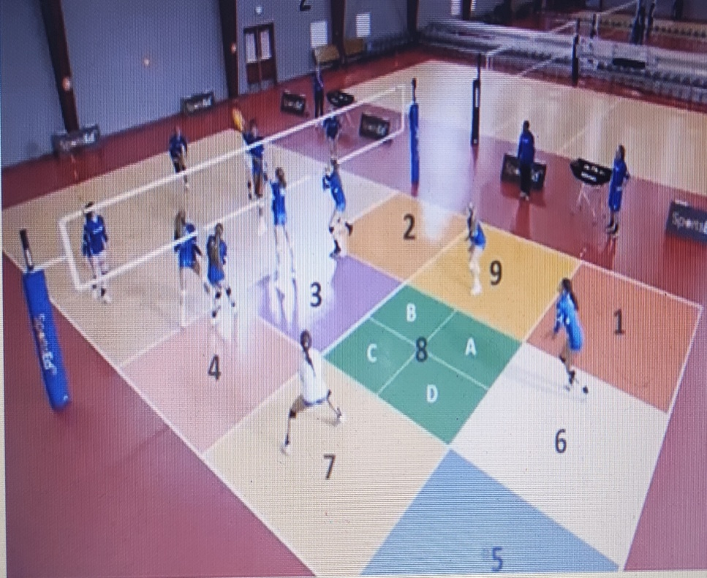
CODIFICACION DE ZONAS
Campo dividido en 9 zonas. Para el ataque y la recepción de saque, con especificación de caracteres (A, B, C, D). Indica la llegada del balón en zona/sub zona.
C
B
4
3
2
D
A
7
8
9
C
B
5
6
1
D
A

Slide 47
SAQUE: ZONA DE INICIO
e
4
3
2
7
8
9
5
6
1
5
7
6
9
1
“El uso de las estadísticas no garantizan un resultado positivo (ganar campeonatos) pero no caben dudas que son valiosas y colaboran con el éxito”

Slide 48
SCOUTS DE LAS LLAMADAS del ARMADOR (Setter)
Software Data Volley
Es para el Ataque de Rotación (K1).
Son las pelotas que “corre” el central de acuerdo al “llamado” del Armador, aunque su distribución de ataque sea otra.
Para utilizar esta función es necesario explorar las llamadas del armador y las combinaciones de ataque.
Las llamadas del armador son muy importantes ya que representan una fuente fundamental para la construcción del juego y la distribución del equipo en las diferentes situaciones.
Objetivo: organizar el sistema Bloqueo- Defensa.
Combinaciones de ataque. Que pelota “corre” el central y su distribución. Ej: Llama BE pero juega por 2. O Be-por 4. O Be-W
El análisis de las llamadas del armador: dónde y cómo es la línea de ataque, desde la recepción siguiendo las instrucciones dadas por el armador, le permite mostrar gráficamente las ejecuciones del central y el porcentaje de intervención
Seleccionar la llamada del armador para indicar una o más llamadas (o todas) que desea analizar.

Slide 49

COMO CARGAR UN PARTIDO

Slide 50
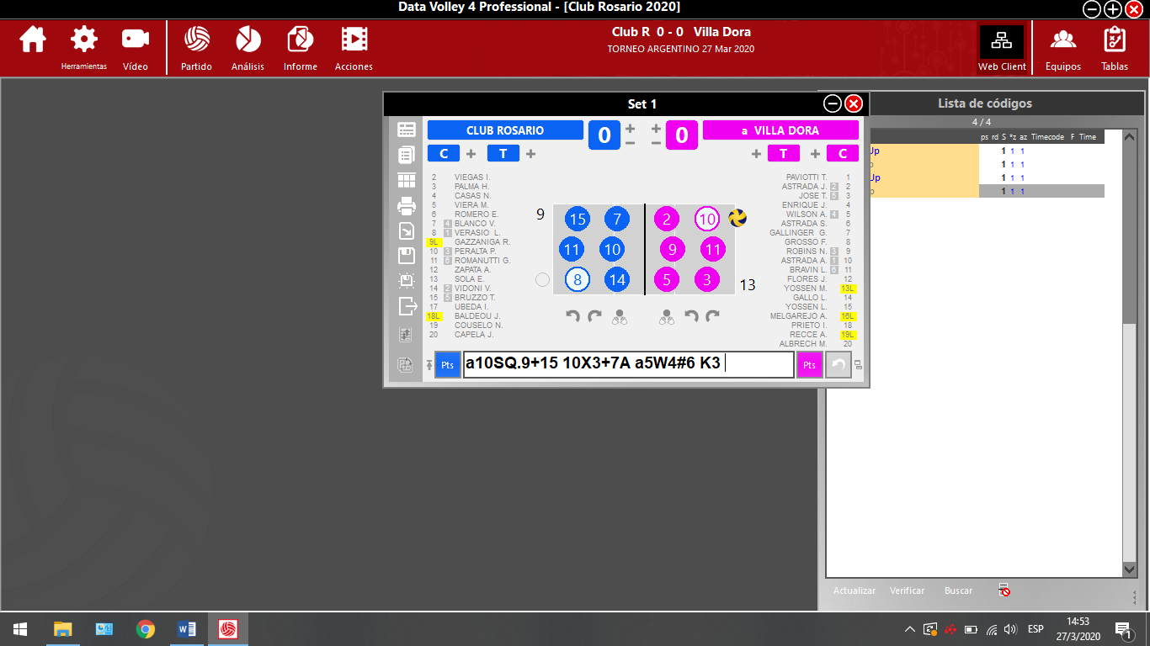
Saque de potencia del n°10 adversario de 1 a 5, Recepción del n°9 positiva por ende el saque es exclamativo. El n°10 ataque una Be positiva a 7a (Ataque de rotación). El n°5 adversario ataca una rápida en 4 a posición 6 doble positiva(Contrataque). Llamada del armador Be (K3)

Slide 51
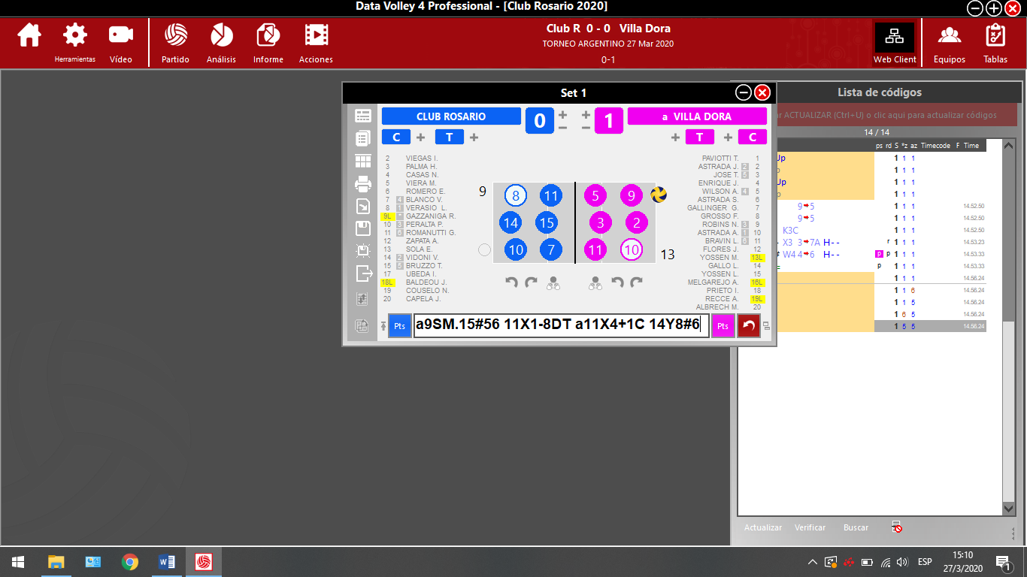
Saque flotado del n°9 adversario de 5 a 6, Recepción del n°15 doble positiva por ende el saque es negativo. Ataque primer tiempo del n°11 negativo a 8D con un toque (Ataque de rotación). Contrataque del n°11 adversario con una corta atrás positiva a 1C. Ataque pipe del n°14 local doble positiva a 6.

Slide 52
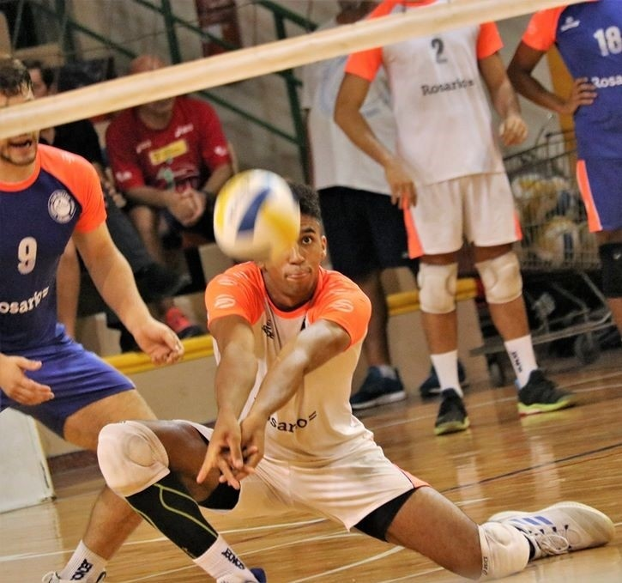
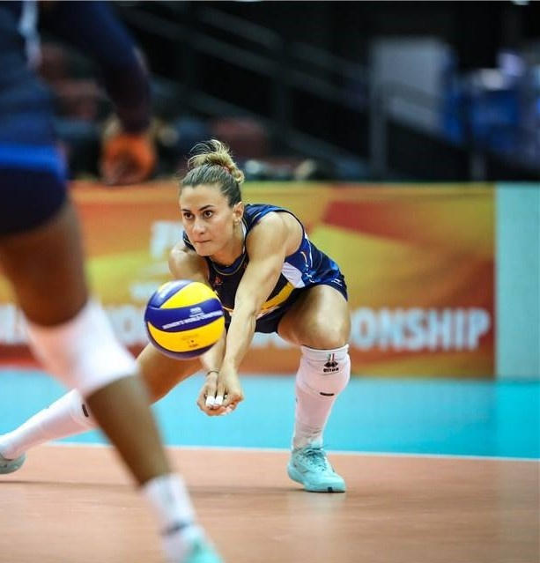
ESTADISTICAS en el VOLEIBOL
Criterios de valoración DATA VOLEY
RECEPCION
Observación: en todos los casos de recepciones se debe identificar al jugador responsable de jugar la pelota.

Slide 53
= | Error en la recepción (punto directo del oponente) Punto de saque.
/ | Vendida o “free ball”. Recepción enviada directamente al campo contrario o saque que obliga a entregar el balón sin ataque al equipo sacador. El oponente puede atacar o bloquear.
- | Negativa. La recepción es fuera de la zona de ataque obligando al armador o a otro jugador a levantar únicamente hacia una punta pelota alta (Un frente de ataque) Pelota separada de la base o baja, o demasiado cerca de la red, lo que reduce las posibilidades de un ataque múltiple, se juega con balones de trayectorias altas. Las opciones de ataques se limitan (facilitan la relación bloqueo-defensa)
! | Exclamativa. La recepción es cerca de la línea de los 3 metros pudiendo jugar en armado tanto a posición 2 o 4 pelotas con parábola de mediana altura. Dos frentes de ataques. También de acuerdo a la capacidad del ARM, quizás se pueda jugar un 1° Tiempo “forzado”.
+ | Positiva. La recepción es buena, pero no está dirigida a la base La recepción es a 1 o 2 metros de la zona ideal. Más de un ataque se puede realizar, pero no todas las combinaciones. Puede jugar primeros tiempos, pero no en las mejores condiciones (Primer tiempo “forzado”)
# | Perfecta. Por la posición y la parábola. (Recepción perfecta) Consigue el control total de la pelota. (Ventaja total en el ataque) La recepción es cerca de la red, en zona 2-3, donde el armador dispone de los 3 frentes de ataque para poder jugar en armado de pelotas rápidas por el centro de la red o por las puntas. Recepción que permite todo el sistema de ataque. Algunos entrenadores consideran que apenas el ARM se separa de la red, ésta pasa a ser una pelota +.

Slide 54
Criterios de valoración
RECEPCION

Slide 55

En base a la zona de llegada de la pelota
Opción A
Opción B

Slide 56
En base a la zona de llegada de la pelota
Opción C
FIVB/CEV
0 o 2
- o 1
Sugerencias para categorías formativas

Slide 57
En base zona de la pelota ?
En base a la altura (parábola) de la pelota

Slide 58
En base a la altura (parábola) de la pelota, zona de exclamativa ampliada

Slide 60
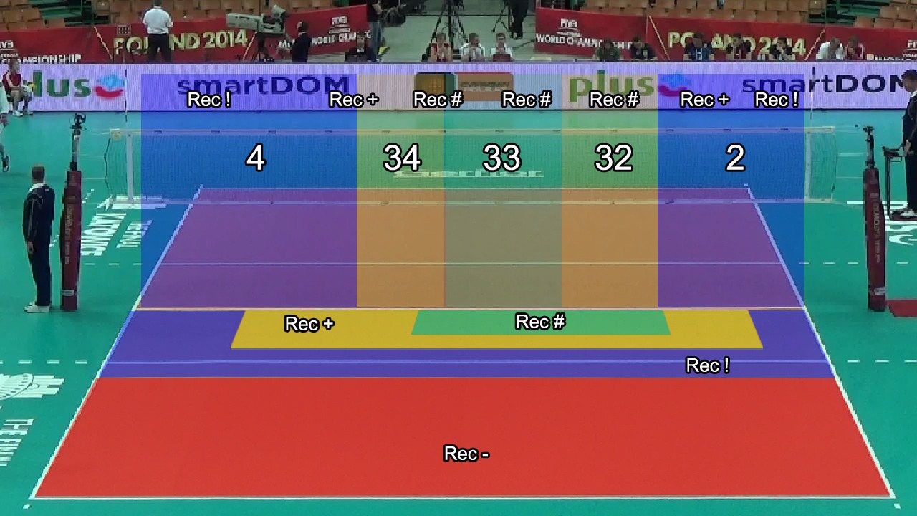

Slide 61
R#
PELOTA 2
PELOTA 1
R!
R!
R+
PELOTA 3
R-
PELOTA 4
Armados de jugadores que no son los Armadores

Slide 62
Muchas veces la trayectoria o parábola de la pelota determina qué valoración tendrá:

Slide 63
Muchas veces la trayectoria o parábola de la pelota determina que valoración tendrá:
# PERFECTA: La recepción es cerca de la red, en zona 2-3, donde el armador dispone de los 3 frentes de ataque para poder jugar en armado pelotas rápidas por el centro de la red o por las puntas. Algunos entrenadores consideran que apenas el ARM se separa de la red, ésta pasa a ser una pelota .
+ POSITIVA: pelota con buena parábola, pero separada de la red o “corrida” de la base. Como también aquellas que el ARM “juega” con una sola mano o llega “exigida” arriba de la red, aun con dos manos no puede jugar el esquema de ataque.
/ VENDIDA: Pelota Vendida: se refiere a una pelota enviada, generalmente desde la recepción, al campo contrario directamente desde el primer toque. Puede generar diferentes situaciones: ser ataca por algunos de los delanteros del equipo adversario, que caiga lejos de la red dentro de la zona de frente o dentro de la zona de fondo y genere la posibilidad de contrataque al equipo rival.
- NEGATIVA: pelota que si bien llega a la red y muy baja en su parábola (tensa o baja) no permite el esquema de ataque. Toda le pelota que el ARM tome con golpe de abajo, es negativa.

Slide 64
Otras observaciones a CONSIDERAR:
Recepción:
Evaluar la caída de la pelota Negativa (-) en recepción, si es zona 1, en zona 4 o en zona 6 (8 para DV) Como se juega? Cuál es la posibilidad de realizar el ataque? Si el Armador es Delantero o Zaguero?
Evaluar al receptor con mejores porcentajes del equipo adversario, para diferenciar a que zona intentar sacarle (derecha o izquierda/adelante o atrás) En cual se diferencian los valores. Si el porcentaje de recepciones varían cuando la toma de arriba.
Ataque:
Ataque: diferenciar la pelota alta de la pelota rápida, sobre las puntas. En los dos complejos.
Ataque de pelota alta que no lo realiza el armador. Como es la reconstrucción del ataque, que evaluación tiene? Que jugador necesita intensificar esta situación en el entrenamiento?

Slide 65
Criterios de valoración DATA VOLEY Recepción =

Slide 66
Criterios de valoración DATA VOLEY Recepción =

Slide 67
Criterios de valoración DATA VOLEY Recepción -

Slide 68
Criterios de valoración DATA VOLEY Recepción -

Slide 69
Criterios de valoración DATA VOLEY Recepción /

Slide 70
Criterios de valoración DATA VOLEY Recepción /

Slide 71
Criterios de valoración DATA VOLEY Recepción !

Slide 72
Criterios de valoración DATA VOLEY Recepción !

Slide 73
Criterios de valoración DATA VOLEY Recepción ¡

Slide 74
Criterios de valoración DATA VOLEY Recepción +

Slide 75
Criterios de valoración DATA VOLEY Recepción +

Slide 76
Criterios de valoración DATA VOLEY Recepción +

Slide 77
Criterios de valoración DATA VOLEY Recepción ++

Slide 78
Criterios de valoración DATA VOLEY Recepción ++

Slide 79
Criterios de valoración DATA VOLEY Recepción ++

Slide 80
Criterios de valoración Recepción

Slide 81
¿Para qué se registra la zona en la que se recibe el saque?
1. Análisis táctico del oponente
- Permite identificar hacia qué zonas del campo dirige más saques el equipo rival.
- Puedes detectar patrones, como, por ejemplo:
▪ El opuesto siempre saca hacia la zona 5.
▪ Ciertos jugadores buscan intencionalmente al líbero o al receptor más débil.
2. Evaluar el desempeño de los receptores por zona
- No todos los jugadores reciben igual de bien en todas las zonas.
Puedes comparar la efectividad de un mismo jugador al recibir en zona 1 vs zona 6, por ejemplo.
3. Planificación del sistema de recepción
Con varios datos obtenidos, el entrenador puede decidir:
- Cambiar la formación de recepción (por ejemplo, con 2 o 3 receptores).
- Reubicar jugadores para proteger zonas débiles o de conflicto.
Ajustar el posicionamiento según las zonas más frecuentes, donde saca el rival.
4. Estadísticas más precisas

Slide 82
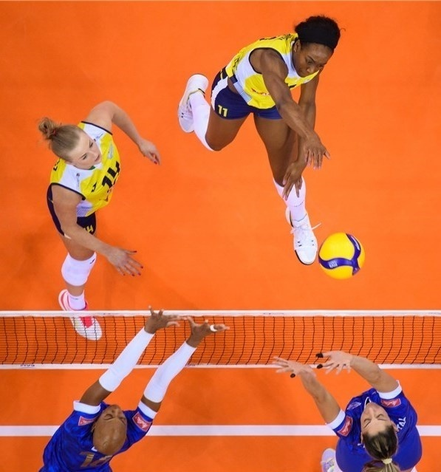
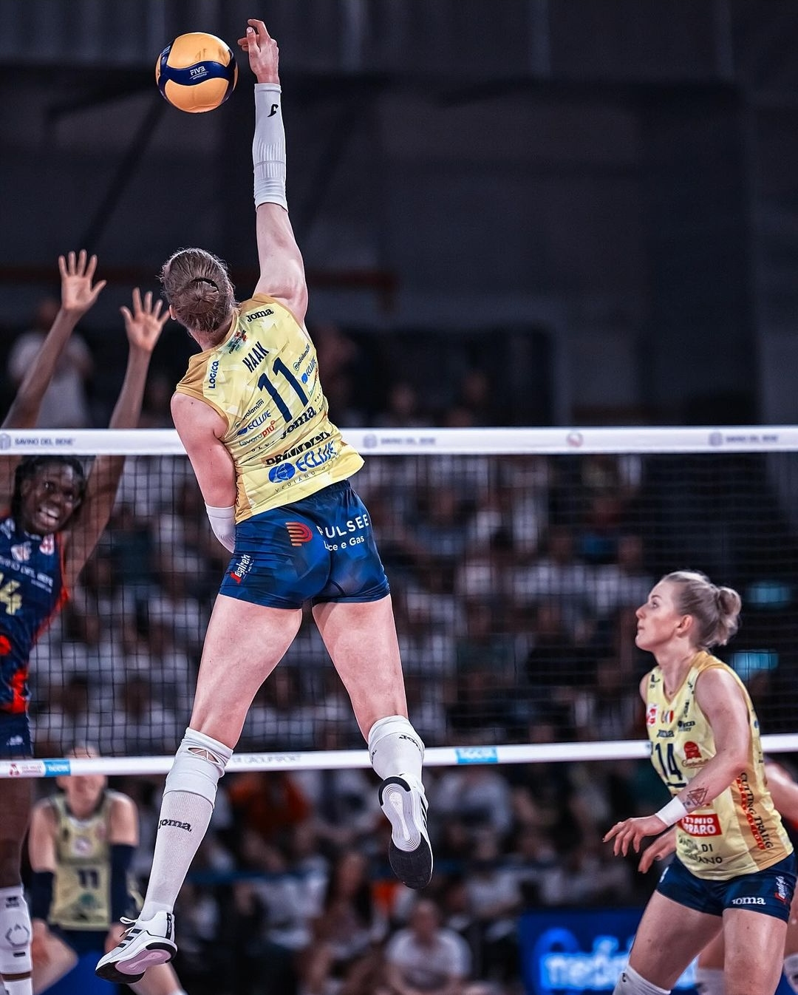
ESTADISTICAS en el VOLEIBOL
Criterios de valoración DATA VOLEY
ATAQUE
Observación: Todos los golpes a través de la red, se consideran golpes de ataque (pase de ataque, “media mano”, “topspin”, finta o toque, etc.) se puntúan como tales.

Slide 83
COMO EVALUAR EL ATAQUE
Cuando decimos que un jugador tiene un % de eficiencia de ataque, es una información muy amplia, para saber mas específicamente su rendimiento podemos analizar:
Ataque de Rotación, el realizado después de la recepción
• Contrataque: todos los ataques que siguen al ataque de Rotación
• Ataque delantero
• Ataque Zaguero
• Ataque de pelotas Altas, ataque de pelotas Rápidas
• Si los que atacan son los centrales, tipo de 1°Tiempos: Corta, Jatu, B, Janati, etc

Slide 84
Combinaciones de ATAQUE
Vamos a diferencias los ataques en 4 categorías:
PRIMEROS TIEMPOS | PELOTAS RAPIDAS | PELOTAS ALTA | ZAGUERO
J | W | G | Y
J1 (Corta) J2 (B) J3 (Corta Atrás) J4 (Jatu) J5 (Beti)
W4 (rápida a 4) W2 (rápida a 2)
G4 (alta en 4) G2 (alta en 2)
Y8 (pipe) Y9 (rápida a 1)

Slide 85
= | Error del ataque. Pelota fuera de campo, contra la red, por fuera de las antenas, etc. (También si se produce desde una posición incorrecta ,un jugador zaguero golpea en la zona de frente)
/ | Ataque bloqueado por el adversario. El ataque pega en el bloqueo y se convierte en punto del contrario. Se considera error de ataque. Se termina la acción.
- | Ataque negativo: son aquellos ataques que por consecuencia del bloqueo o defensa son controlados y permiten al equipo rival contraatacar.
! | Rejugada. El atacante hace rebotar intencionalmente la pelota en el bloqueo para recuperarla en cobertura y así poder volver a atacar. (*)
+ | Positiva. Defendida con dificultad por el oponente. El contrario bloquea-defiende pero no logra rearmar el contraataque, entregando nuevamente en forma facilitada la pelota al otro campo. Todos aquellos ataques que retornan a nuestro campo sin ser atacados y se vuelve a tener posesión de la pelota.
# | Punto de ataque. Ataque que toca suelo contrario, o pelota irrecuperable tocada por el bloqueo o la defensa rival. (“pelota cerrada” el contrario no puede tocar, ni recuperar la pelota)

Slide 86
Criterios de valoración ATAQUE =

Slide 87
Criterios de valoración ATAQUE =

Slide 88
Criterios de valoración ATAQUE -

Slide 89
Criterios de valoración ATAQUE +

Slide 90
Criterios de valoración ATAQUE ++

Slide 91
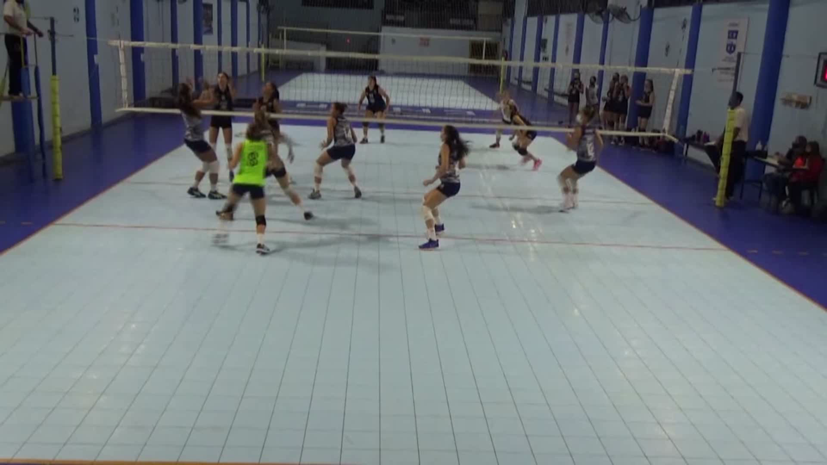
Criterios de valoración
ATAQUES (#)

Slide 92
Criterios de valoración
ATAQUES (#)

Slide 94
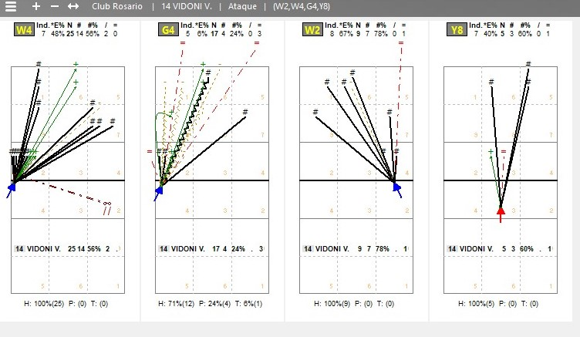
Dirección del ataque: Tendencia, valores, tipo de pelotas.

Slide 95
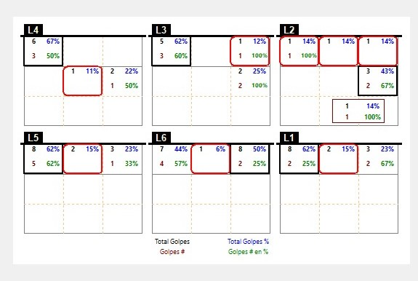
GRÁFICOS DE ZONAS Este tipo de análisis le permite elaborar los datos
de los análisis desarrollados por el jugador, su porcentaje y por rotación, indicando también zonas done se han realizado los golpes y con valores determinados.

Slide 96


Slide 97
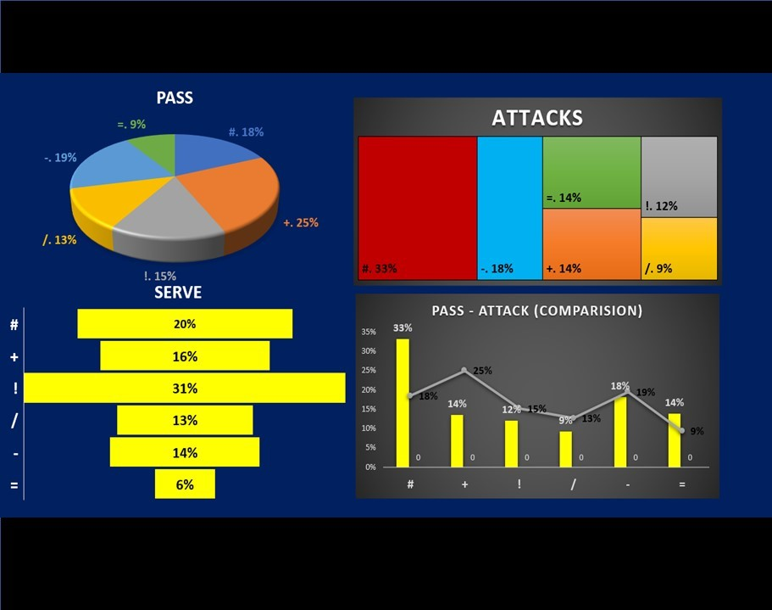
Formas de visualizar los datos

Slide 99
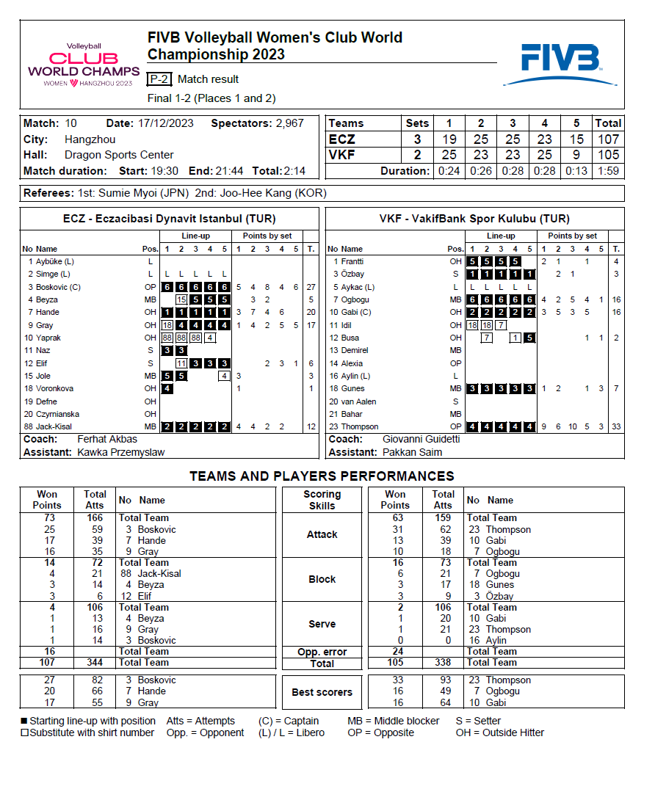

Slide 101
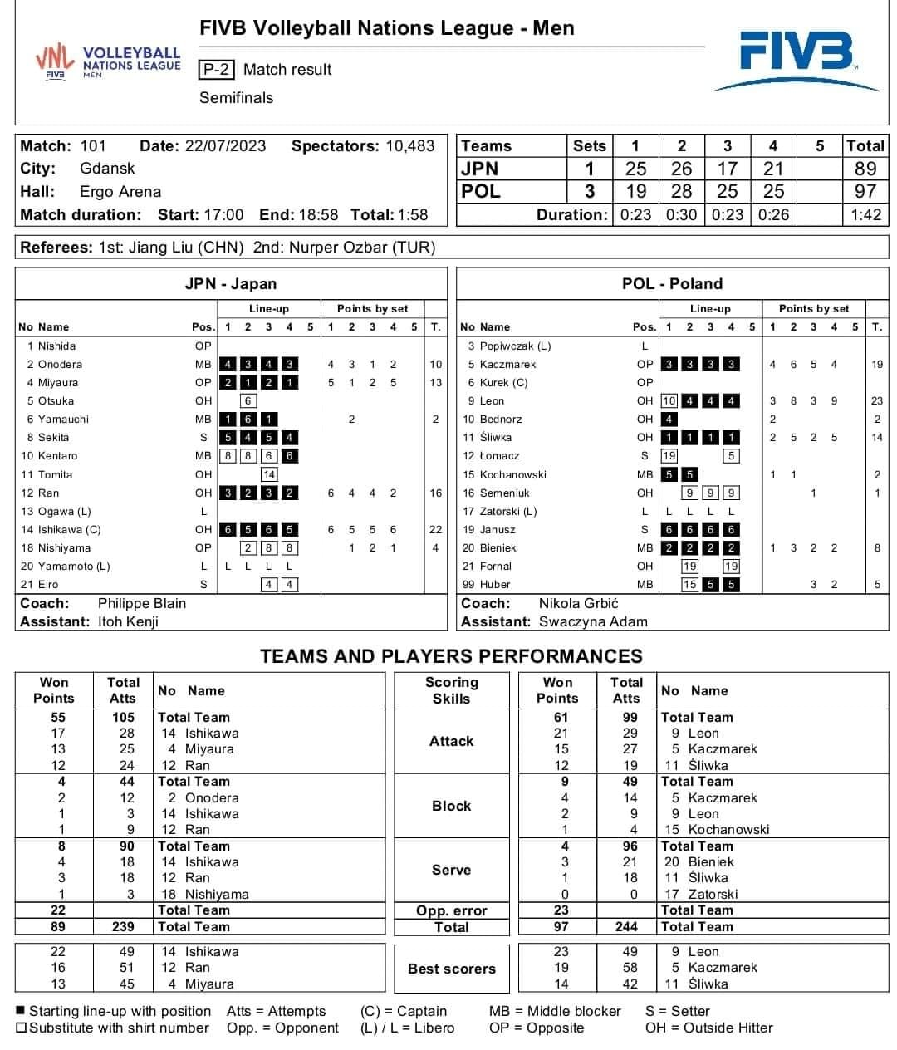

Slide 102
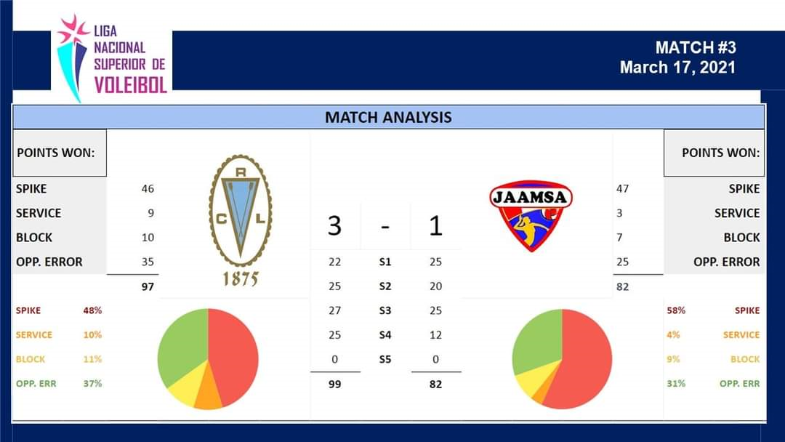
Formas de visualizar los datos

Slide 103
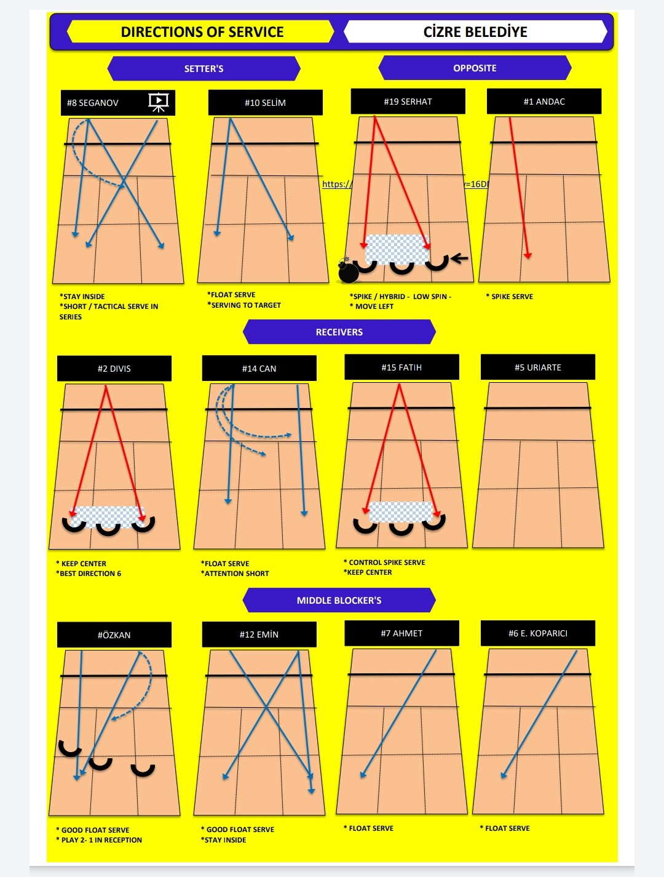

Slide 104
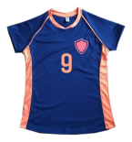


14 Saque FLOT FUERTE
7 Saque en FLOT SALT
8 Saque Alterna Sal/Flot
2 Saque en SALTO Hib
11 Saque SALTO ACE
8 Saque FLOT

Slide 106
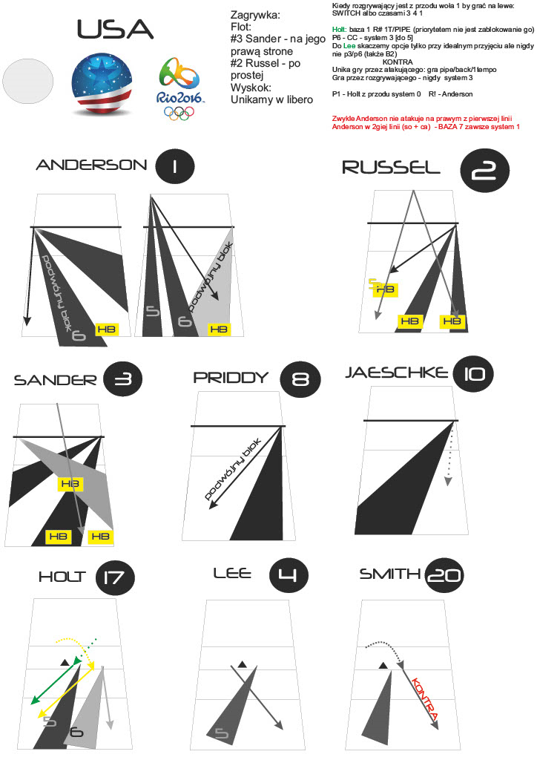
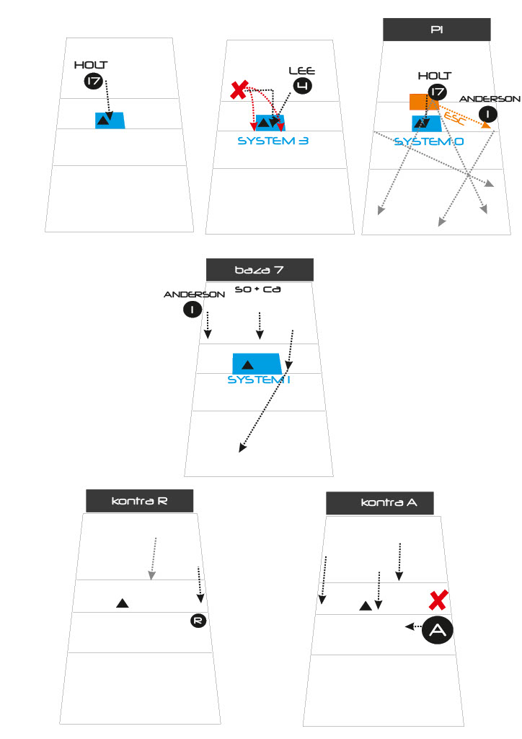

Slide 107
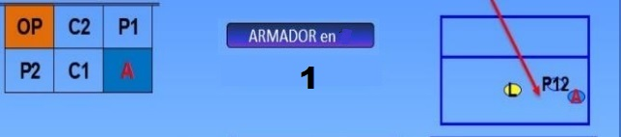
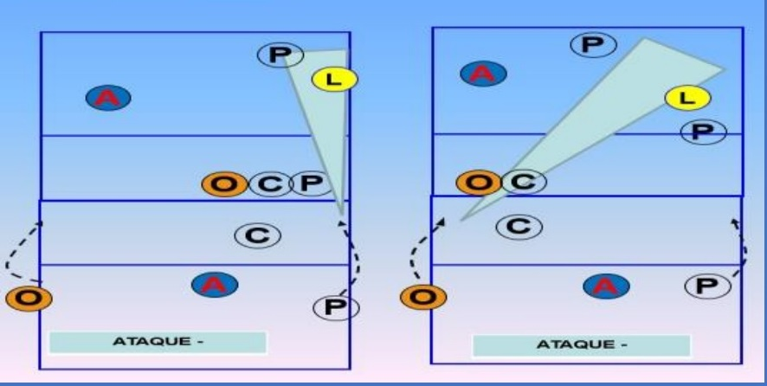
RECEPCIÓN - NEGATIVA

Slide 108
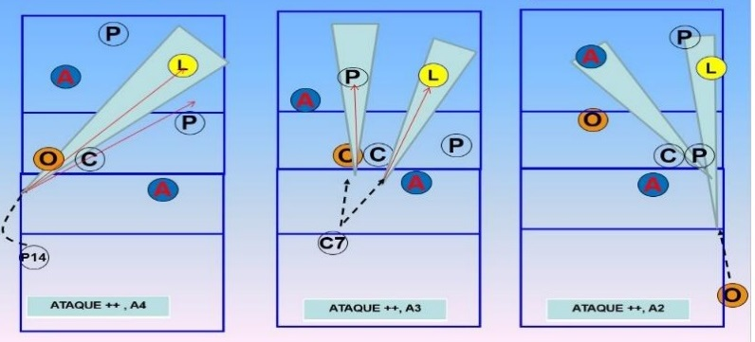
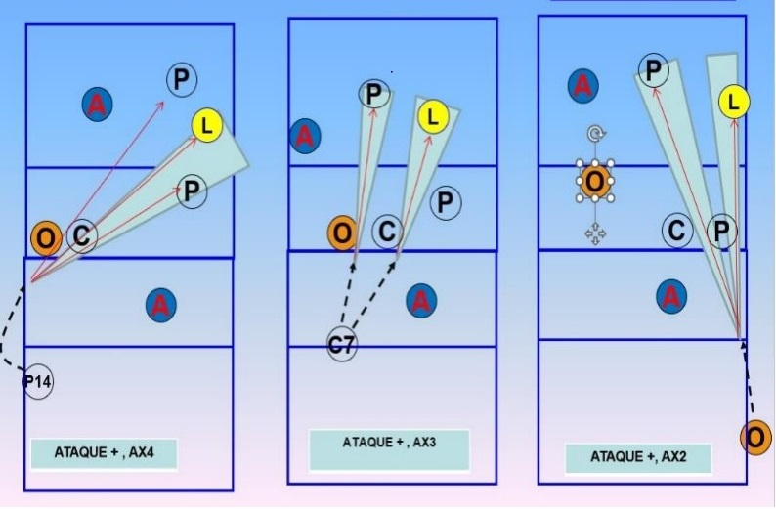
RECEPCIÓN ++ POSITIVA
RECEPCIÓN + POSITIVA

Slide 109
ESTADISTICAS en el VOLEIBOL
ACCIONES GANADAS
ACCIONES PERDIDAS
NOTA: EL CRITERIO ( / ) PARA EL SAQUE ENTRA
DENTRO DE LAS ACCIONES GANADAS
#+!
/ =

Slide 110

SENSACIONES ≠ REALIDAD
4 # 3 +
Ventaja lado atacante
Valores
Valores
2 / 1 -
Ventaja lado que defiende
0 =
PUNTO

Slide 111
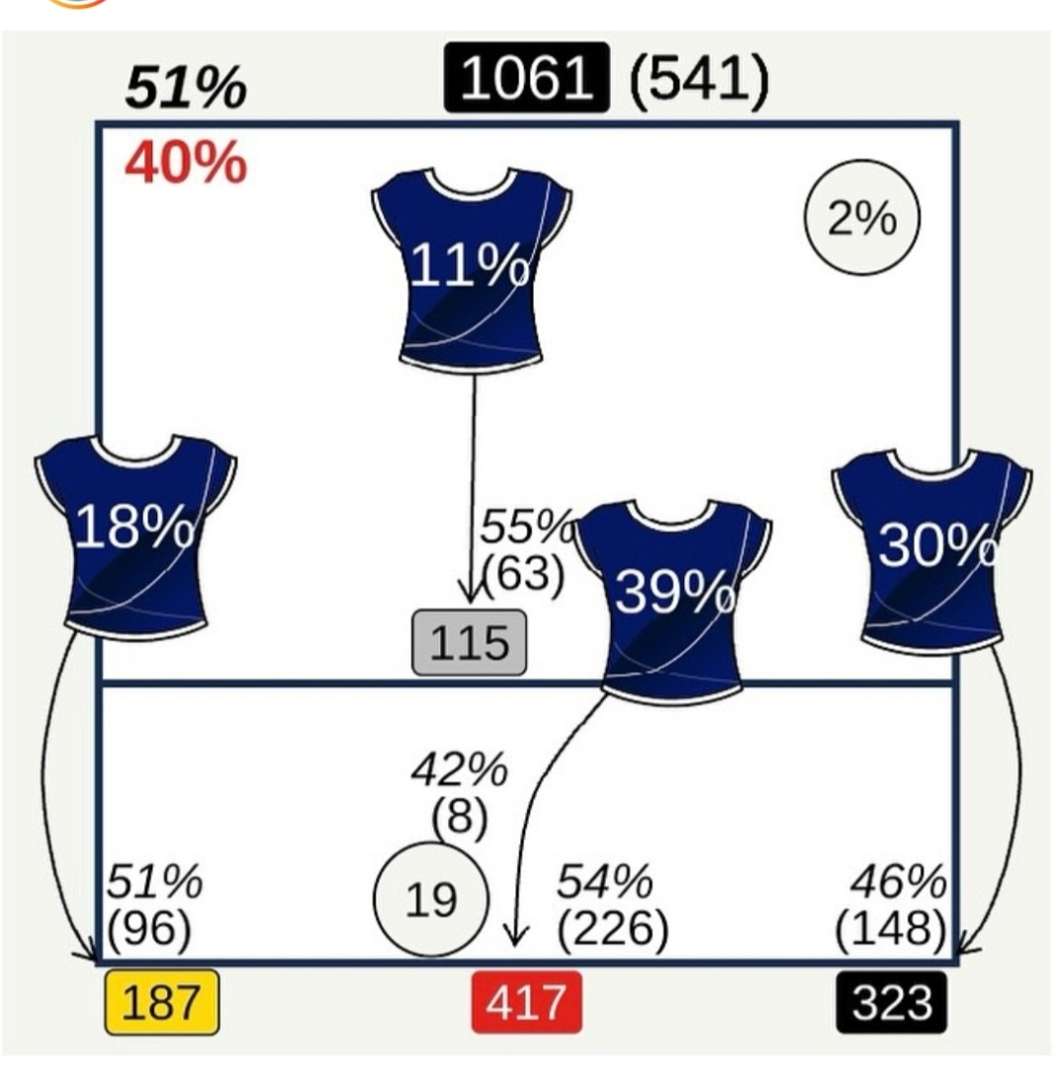

Slide 112
PARA EVALUAR ¡¡¡¡

Slide 113
PARA EVALUAR: SAQUE, RECEPCION y ATAQUE
PARA EVALUAR ¡¡¡¡

Slide 114
PARA EVALUAR: SAQUE RECEPCIÓN

Slide 115
SISTEMA de TRABAJO
1 Entrenador principal
2 Asistentes del entrenador
3 Estadígrafo habitualmente ubicado en el fondo del campo fuera de la zona libre
4 Cámara de video

Slide 116

Posición de la cámara
1- El ajuste lateral deber estar
encuadrada entre poste y
poste + 1 ó 2 metros, en uno
de los lados que se vea justo
el primer árbitro (para
Identificar sus señales).
4 - La red queda aproximadamente en mitad de la pantalla, verticalmente.
La banda de arriba de la red nunca debe quedar por debajo de la mitad de la imagen.
5 - Las dos esquinas del campo cercano deben verse en la imagen. Pero en el caso de tener una imagen desde muy abajo, no hay problema por perder en la imagen alguna esquina del campo cercano en la parte inferior de la pantalla.
2 - Colocar la cámara bien centrada horizontalmente (en el centro de la red).
3 - La línea de fondo del campo más cercano a la cámara debe coincidir prácticamente con la parte de abajo de la pantalla.
6 - La parte de arriba del
encuadre debe ser lo
suficientemente alto para permitir observar las trayectorias del balón por encima de la red.

Slide 117
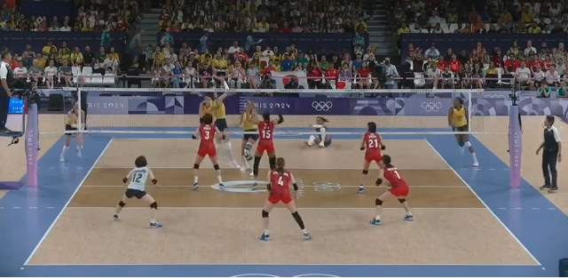
Posición de la cámara
6
1
4
5
3

Slide 118
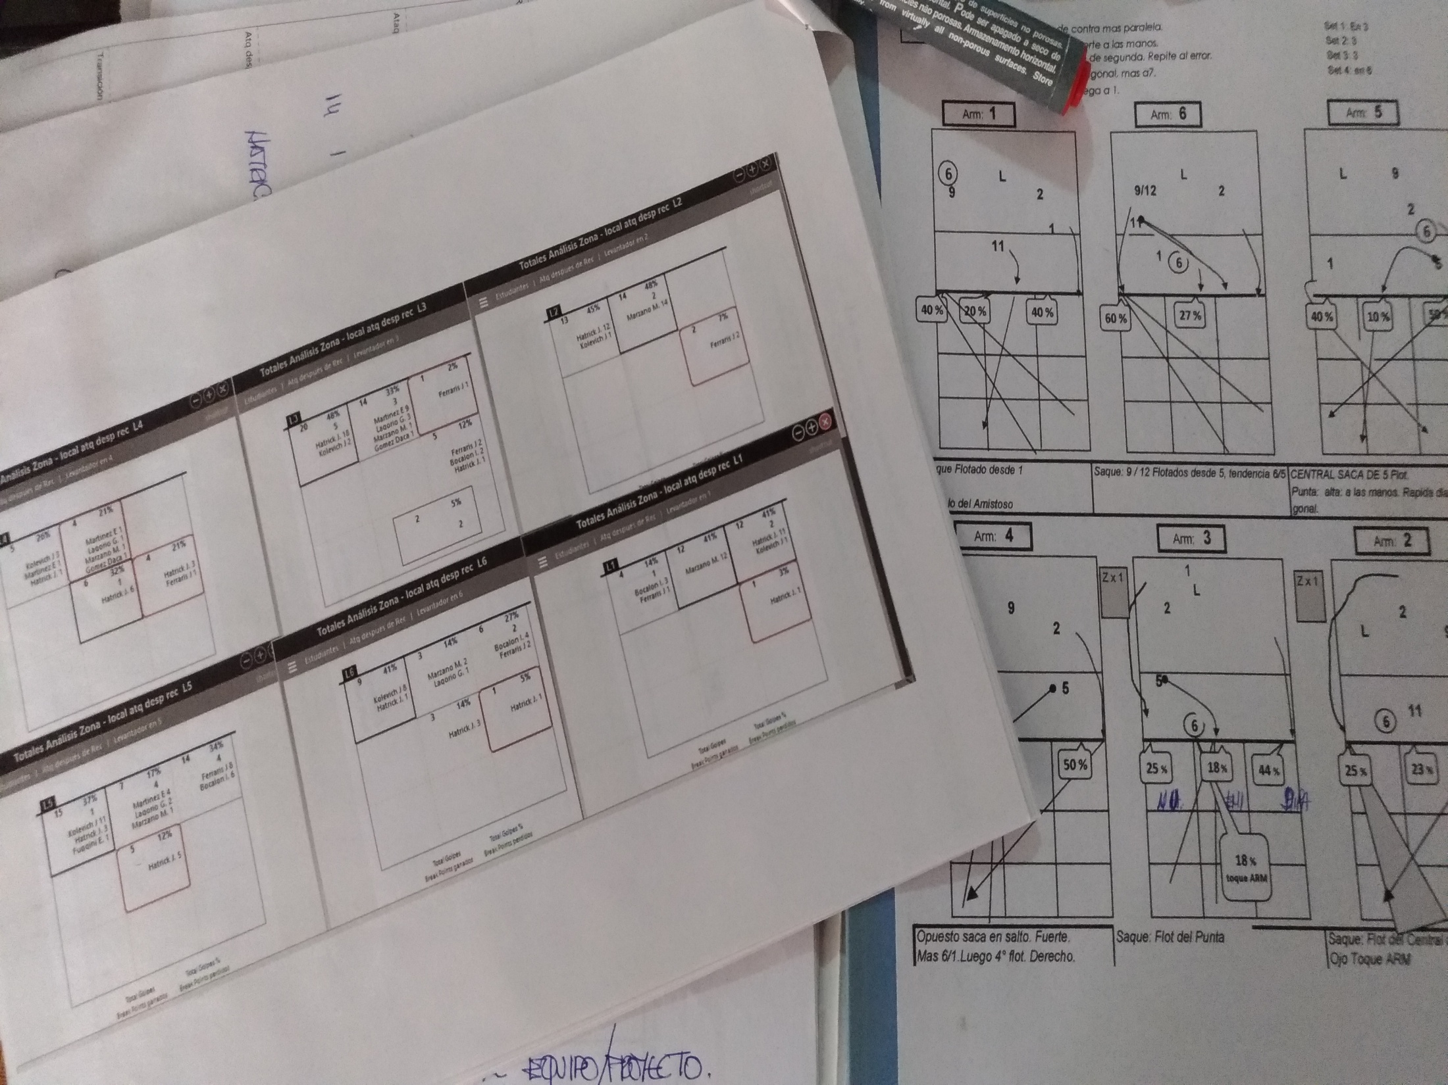

Slide 119
Utilización de la estadística: Durante la competición
Para monitorear que es lo sucede durante el desarrollo del mismo, informándose a través de los datos obtenidos
Corroborar lo planificado.
Verifica el rendimiento de jugadores o sistemas individuales.
Tomar decisiones sobre datos concretos.
Para modificar el plan de juego.
Establecer en tiempos de descansos, el problema individual o colectivo.
Gestionar mejor las sustituciones y los tiempos técnicos.
Monitorear la distribución de los armadores.

Slide 120
Utilización de la estadística: Después de la competición
Entrenar con diagnósticos mas precisos.
Luego de la acumulación de datos se puede tener una apreciación mas certera del rendimiento.
Actitud científica en busca de los problemas. Buscar soluciones.

Slide 121
Estadísticas en el Entrenamiento
1- Conocer la realidad del entrenamiento.
2- Establecer parámetros individuales y generales.
3- Determinar objetivos del entrenamiento.
4- Realizar ejercitaciones que contribuyan a superar los parámetros fijados.
5- Permite monitorear el rendimiento y progreso de los atletas.
6- Permite comparaciones en los diferentes periodos de la planificación.
7- Sirve como soporte del entrenador.

Slide 122
Estadísticas en correcciones técnicas/ tácticas. análisis del entrenador
Importante para determinar el origen del error técnico, en la ejecución del golpe
Posición de las piernas, desplazamientos, etc.
Análisis de lateralidad del receptor, en datos para su corrección.
Lectura del balón. Problemas de visualización
Estrés de la selección (final del set)
Si el jugador necesita “variabilidad” en la acción/fundamento)
Observar y ganar tiempo, con ejercicios que tengan que ver con el juego o la situación.

Slide 123
PLANILLAS DE SEGUIMIENTOS EN FORMA MANUAL
al alcance de todos
Se sugiere, desde una experiencia práctica:
La elección de la planilla a utilizar deberá estar de acuerdo:
  - al criterio de observación del entrenador,
  el fundamento o los fundamentos a observar
  del equipo propio o adversario,
  Se puede observar también:
  - cada uno de los complejos de juego (K 1 – K 2),
  - rotación por rotación,
  - la tendencia en la distribución de ataque del armador (propio y del equipo rival) ,
  las tendencias de ataque y/o saque.
  Además cada uno de los profesores/entrenadores podrán diagramar las planillas que le resulten más eficaces para la recolección de datos y los objetivos perseguidos en la evaluación.

Slide 124
Recolección de datos (Por Categoría) (*)
CATEGORIA Sub 12
Información básica para el entrenador.
Apuntar a la Técnica
CATEGORIA Sub 14
- Información básica de Fundamentos Principales
- Sencilla y gradual
- Establecer prioridades simples.
CATEGORIA Sub 16 en adelante
- Atacantes Principales, Rotaciones, Saque
- Sencilla pero detallada
- Apoyarse en el video (IMAGEN) para complementar el análisis
(*) Sugerencias

Slide 125
Su verdadero valor estará en
proponer “un modelo de juego”, en
plantear objetivos a corto, mediano
y largo plazo, para la formación
individual de los jugadores y del
“equipo” en la búsqueda de
mejorar el rendimiento.

Slide 126
“llevar” estadísticas no me asegura que vayamos a salir campeones…pero que nos van a ayudan a mejorar, no lo dudo…

Slide 128
el “estadístico” en el VOLEIBOL

Slide 129
Su misión, recopilar toda la información de los equipos, tanto propio como de rivales, para generar una primera visión del desempeño de los jugadores tanto a nivel individual como de los aspectos colectivos del juego.
Scout = asociar una evaluación con cada toque de la pelota
“te acerca a la realidad”

Slide 130
el estadístico consideraciones
codificar la mayor cantidad de información ÚTIL en el menor tiempo posible.
como es un ejercicio de apreciación de situaciones, dos scouts alcanzarán resultados idénticos a pesar de guiarse por los mismos parámetros o parecidos.
Data Volley. Volley Station.
Otros similares. (*)
Evaluador de todos las acciones técnicas independientemente de la “ejecución técnica”, observar la realidad y el rendimiento completo del jugador / equipo.
(*) Mercury – Fivb/Vis – Ace Evoltiuon - Utilius - Voleistat – Volleydatum – Voleibol Analizar – Infovol – Mercury – Sistema Brasilero – Sistema Kill/Error – Dartfish – Volleyball Stats Free - Click & Scout –Kinovea (para Analisis) -Volley metrics (FFV) – VolleyMaps – Nacsport (videos de análisis) Volleybal Scout (App) – Quick Scout – Volley Scout – We Scout – Volley Simple Stats – NS Volley Scout PRO – ISTAT VBALL3 - Quick Scout -

Slide 131
Perfil del Estadístico:
Sintonía con el Entrenador
Capacidad de mantener máxima atención y concentración por períodos prolongados
Máxima disposición al trabajo
Voleibol u operador de PC?

Slide 132
Quién trabaja en el Scouting?
Entrenador Debe proporcionar a sus atletas solo la información realmente importante (especialmente en los momentos clave del juego) información tiene una incidencia en el juego
3
2
Asistente de entrenador: Posicionamiento en el banco – Análisis e Información confiable. Lectura e interpretación. Que informe suministra ?
4
Estadístico (Scoutman) (el único propósito
es la detección) - Posicionamiento en el lado
corto - en la parte posterior del campo – Alta
solicitud de información
1

Slide 133
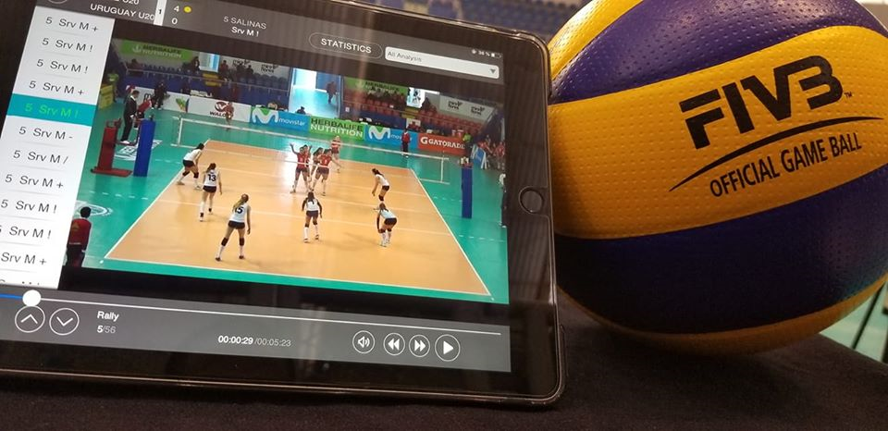

Slide 134
COMO USAR EL VIDEO
- El análisis estadístico evalúa los resultados y no la técnica.
-Análisis de video para completar la evaluación
ANALISIS VIDEO del ARMADOR
- Características básicas
- Calidad de la pelota que sale de sus manos
- Posición de las manos durante el toque de la pelota
- Previsibilidad de la levantada (hacia adelante o hacia atrás)
- Tendencia a levantar en suspensión
Velocidad del balón
Buscar el bloqueo mas débil o “bajo”

Slide 135
ANALISIS VIDEO del ATACANTE
- Carreras de aproximación
- Brazo (derecho o izquierdo, carga, velocidad)
- Tipo de pelota que juega (dependiendo del rol /función)
- Evaluación, cuando juega con bloqueos armados.
- Capacidad para atacar pelotas difíciles / no perfectas
- Como ataca después de la recepción.
ANALISIS VIDEO del BLOQUEO
Observar la posición de lectura de los centrales y la velocidad de salida hacia derecha e izquierda.
Cuál es la disposición del sistema de bloqueo? (Cerrada – Abierta)
Cuando hacen opción ?
Armado de un bloqueo bajo.
Cualquier jugador con dificultades técnicas (plan de rebote mal orientado, movimiento de brazos, etc).

Slide 136
Útil para observar el juego de tu equipo y oponentes .
Herramienta válida para confirmar las "sensaciones“
Adecuado para educar a los atletas para que sepan cómo evaluar su rendimiento en el campo.
Útil para organizar el trabajo individual y apuntar a la mejora de los sistemas individuales y de juego.
Requerido para encontrar el modelo de rendimiento
el voleibol afortunadamente, tiene ese espacio de
creatividad e incertidumbre, que permite que no
todo sea predecible. “es un juego” Si supiéramos lo
que va a hacer el otro en todo momento, se
acabaría el juego"

Slide 137
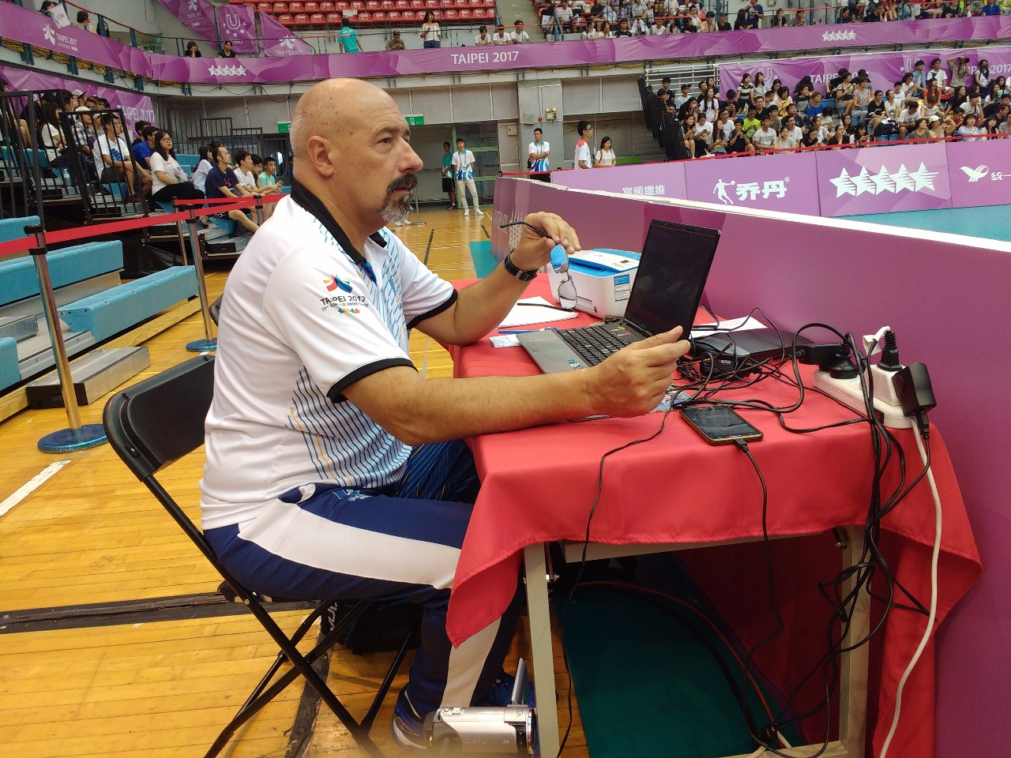
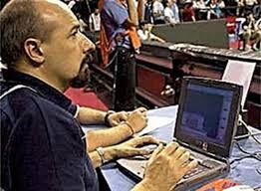

Slide 138
Perfil del Estadístico:
Estudioso, investigador, analizador de datos,
Conocedor de programas de software
estadísticos. Su equipo de trabajo está
compuesto por un amplio bagaje…y
Un “cajón” importante en el cuenta con mucho
material: computadoras, videocámara,
proyector, alargues, trípode, impresora, discos,
pen drive, discos externos, sistemas de
comunicación, cables, adaptadores, etc.

Slide 139
“Scout-man”
“El de la computadora”
“Analista de rendimiento”
El que “lleva” las estadísticas
“Analista de juego”
Evaluador del juego
Estadígrafo
“la secta del data”
“el tecla”

Slide 140
MUCHAS GRACIAS

Slide 141





efomargrasso@gmail.com
omar grasso
palomovoley
@palomovoley
341 6183610

Slide 142


